Slide 1
Politický systém ČLR v současnosti
Denisa Hilbertová
430901@mail.muni.cz

Slide 2
Ukončení předmětu
Docházka
Hodnocení: Max. 100 bodů - 60% na splnění předmětu
Prezentace - témata v Isu, zapsat, max. 50 bodů (čas - 20-25minut)
2. Příprava na hodinu a aktivita v hodině - max. 50 bodů

Slide 3
Info
Název strany:
Chinese Communist Party or Communist Party of China
https://www.youtube.com/watch?v=oHOkhAplfn0
Doba u moci:
75 let
Sovětská unie
69 let (1922-1991)
Jediná komunistická země v G-20
Jaké jsou ostatní komunistické země?
Kuba, Laos, Severní Korea, Vietnam

Slide 4
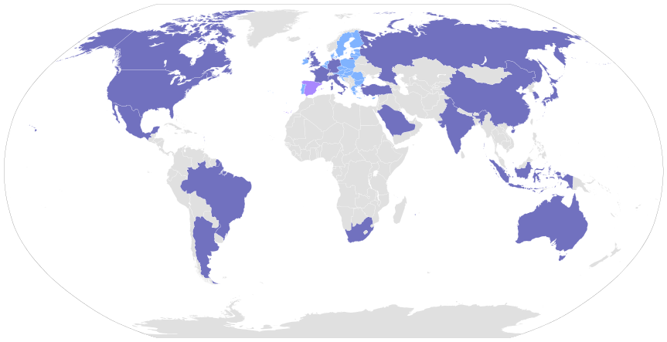
Celkově ekonomiky G20 představují 85 % světového hrubého domácího produktu, 80 % mezinárodního obchodu a dvě třetiny světové populace

Slide 5
Aktivita v hodině
1. Co je to komunismus? Jak přichází do Číny?
2. V čem je maoismus odlišný od marxismu?
3. Jaké další komunistické krajiny znáte? Čím se liší od ČLR?

Slide 6
Vznik komunismu
Z latinského communis = společný
Politická ideologie požadující společné vlastnictví a odmítající třídní rozdíly
Komunismus x socialismus
Idea komunismu se rodila dávno před tím, než se jí chopily marxistické levicové strany. Řada pojmů a tezí marxismu se na různých místech objevila již před Marxem, třebaže až Marx s Engelsem vypracovali jejich syntézu a plně je začlenili do kontextu dobové filozofie a ekonomiky.
Karl Marx

Slide 7
Zrod levice
Počátek 19. století – raní odboráři, první anarchisté, rané feministky atd.
1939 zřejmě poprvé použit termín komunismus francouzským utopistou Étienne Cabet pro jím založené komunitní hnutí
Slovo socialismus se začalo používat okolo roku 1845 a byly chápany jako synonyma
v kontinentální Evropě se „komunismus“ považoval za ateističtější a radikálnější než „socialismus“, a naopak v Anglii ateisté dávali přednost označení socialisté
Komuny dobrovolníků - řada experimentů s umělým ustavením rovnostářství v uzavřených komunitách - většina se rozpadla v průběhu několika let
Friedrich Engels

Slide 8
Marxismus
Zdaleka nejvlivnější teorii komunismu vytvořili Marx a Engels kolem poloviny 19. století.
Všechny další vlivné levicové a sociálně kritické teorie až do současnosti buď marxismus dále rozvíjejí (leninismus, maoismus, sociální demokracie) anebo naopak zcela opouštějí termín komunismus i úsilí o vybudování beztřídní rovnostářské společnosti (New Feminism, ekologická hnutí atd.)
Často se slova marxismus a komunismus chápou jako synonymní.
Komunistický manifest,
první vydání 1848

Slide 9
Teorie marxismu
Kapitalismus je vrcholné stádium vykořisťovatelských společností – vzniká však dělnická třída, která bude jednou schopna dosáhnout poslední fázi dějin, opět spravedlivou komunistickou společnost.
předpokladem toho kroku je třídní uvědomění dělnictva
Komunistická strana má dějinné poslání, kterým je revoluční svržení vládnoucích kapitalistů a ustavení komunismu
Socialistická revoluce je jedinou cestou, jak společenský řád změnit, a v rámci revoluce je nezbytné použít revoluční násilí a nastolit diktaturu proletariátu
„Namísto staré buržoazní společnosti s jejími třídními protiklady nastoupí sdružení, ve kterém je svobodný vývoj každého jednotlivce podmínkou svobodného vývoje všech.“ Z hlediska ekonomického jde o společnost, kde každý člen přispívá podle svých možností a využívá společné zdroje podle svých potřeb (známé heslo „každý podle svých možností, každému podle jeho potřeb“). Po dosažení a dovršení komunismu postupně odumře stát a lidstvo dosáhne svobody a rovnosti.

Slide 10
Lenismus
Revize marxismus
Zakladatel Lenin, byť on sám to tak nenazýval
Teoretické základy mu položil ve svém spisu Co dělat?
Po Leninově smrti se leninismus rozpadl stalinismus a trockismus
Založen na myšlence diktatury proletariátu prostřednictvím jeho zvolených zástupců
Rozhodující úloha těžkého průmyslu

Slide 11
Stalinismus
Teorie stalinismu se vyznačovala především koncepcí budování socialismu v jedné zemi

Slide 12
Maoismus
Malý proletariát
Úloha rolníků
Dělnická třída socialistických zemí změšťáčtěla a ztratila svůj revoluční charakter.“
"Sytý člověk nemůže být revolucionář."
"Čím víc se člověk učí, tím se stává hloupějším".
"Každý komunista si musí uvědomit, že veškerá moc pochází z pušky".

Slide 13
Dengismus
Ideologie: Čtyři stěžejní principy: Tyto principy nařizovaly sledovat cestu socialismu, udržet diktaturu proletariátu, zachovat vedoucí úlohu KS Číny a nezpronevěřit se idejím marxismu-leninismu a Mao Cetungovu myšlení
Ekonomické reformy ve dvou fázích
1) fáze konec 70.let a poč. 80.let (mohou vstupovat zahraniční investoři a vznik soukr. Podnikání)
2) fáze konec 80.let a poč. 90.let (částečná privatizace a outsoursování státních podniků)
hlavní státní monopoly (bankovnictví, obchod s klíčovými surovinami zůstávají v rukách státu)

Slide 14
Aktivita v hodině 2
Definujte čínský marxismus
Jaký druh zřízení je ČLR?
Co již víte o fungování politického systému v ČLR?
Sestavte si chronologickou osu, na které vyznačíte klíčové události Komunistické strany Číny mezi lety 1921-1992. Připravte si zdůvodnění, proč jste vybrali dané události.
Co to je první a druhá generace čínských komunistů a vyjmenujte z každé generace tři osobnosti, které považujete za klíčové a proč.

